Slide 1
UNHA CLASE PARA TODOS
ESTRATEXIAS PARA UN AULA INCLUSIVA
CFR PONTEVEDRA VERÓNICA SANTISO DOLDÁN
PSICÓLOGA Y DIRECTORA DE ASPERGA

Slide 2
QUEN É ASPERGA?
Entidade sen ánimo de lucro e Utilidade Pública fundada en no ano 2006.
Integrada por 180 familias de persoas con síndrome de Asperger de toda Galicia.
Loita por un futuro de inclusión para as persoas con síndrome de Asperger.
Atención integral, traballando coa familia, a propia persoa e os centros educativos de maneira interdisciplinar.

Slide 3
QUE É A SÍNDROME DE ASPERGER?
Trastorno desintegrativo infantil
Trastorno autista
TGD
Trastorno de Rett
Trastorno de Asperger
TGD no especificado

Slide 4
Trastorno Autista
Trastorno de Rett
Trast. desintegrativo
infantil
TGD
DSM-IV-TR
Trast. de Asperger
TGD non especificado
DSM-5
TRASTORNOS DO ESPECTRO DO AUTISMO
Trastorno Autista
Trast. desintegrativo
infantil
TGD non especificado
Trast. de Asperger

Slide 5
PRINCIPALES DIFICULTADES
RELACIÓN COS DEMÁIS
Aislamiento
PROBLEMAS DE CONDUTA
Cambios
DIFICULTADES DE APRENDIZAXE
FALTA DE AUTONOMÍA
Burlas/acoso
Rexeitamento
Falta compr.
Frustración
Hipersensibilidade
Derivados do estilo cognitivo particular
INFANCIA
Instruccións específicas
Perserverar nos erros
Protección familiar

Slide 6
PRINCIPALES DIFICULTADES
Aislamiento social/
Integración non axeitada
Problemas conduta
Disminución autoestima
Ansiedade/
depresión
Falta control emocional
ADOLESCENCIA

Slide 7
NON INCLUSIÓN
Falta de atención real á diversidade
Características propias do SA non atendidas nas aulas
Necesidade de formación e asesoramiento a profesionais
Necesidade de coordinación escola-familia-profesionais
Falta espazos adaptados
INCLUSIÓN
NON INCLUSIÓN

Slide 8
NON INCLUSIÓN: EFECTOS
FRACASO ESCOLAR
ILLAMIENTO
BAIXA AUTOESTIMA
ANSIEDADE
BULLYING
NON INCLUSIÓN
INCLUSIÓN
DESAPROVEITAMENTO DAS POTENCIALIDADES

Slide 9
CÓMO INTERVIR
INCLUSIÓN
Centro educativo
Alumn@
Profesionais
asociacións
Familia

Slide 10
CÓMO INTERVIR
OBSERVAR
PREVENIR
ADAPTAR
ACEPTACIÓN

Slide 11
CÓMO INTERVIR
. Manexo de hiper/hiposensibilibilidade
. Estereotipias
. Intereses restrinxidos
SOCIOEMOCIONAL
ACADÉMICO
CONDUCTA
. Adaptación metodolóxicas
. Potencialidades
. Diferente forma de aprender
. Regulación emocional
. Inclusión en recreos
. Manexo de tempos non estructurados

Slide 12
ACADÉMICO
CÓMO INTERVIR
ORGANIZACIÓN E PLANIFICACIÓN DE TAREFAS
FALTA DE MOTIVACIÓN
COMPRENSIÓN LECTORA
REALIZACIÓN DE EXAMES
ESCRITURA E EXERCICIO FÍSICO
PROBLEMAS ATENCIONAIS

Slide 13
ACADÉMICO
CÓMO INTERVIR
ORGANIZACIÓN E PLANIFICACIÓN DE TAREFAS
Déficit derivado do perfil neurocognitivo propio da síndrome de Asperger, en especial alteración da función executiva.
Algunhas consecuencias:
Frecuente perda do material de traballo.
Non estructuración dos exercicios e os exames.
Dificultades de estudo.
Ansiedade, niveis altos de frustración.
Etc.

Slide 14
ACADÉMICO
CÓMO INTERVIR
ORGANIZACIÓN E PLANIFICACIÓN DE TAREFAS
Déficit derivado do perfil neurocognitivo propio da síndrome de Asperger, en especial alteración da función executiva.
Algunhas consecuencias:
Frecuente perda do material de traballo.
Non estructuración dos exercicios e os exames.
Dificultades de estudo.
Ansiedade, niveis altos de frustración.
Etc.

Slide 15
ACADÉMICO
CÓMO INTERVIR
HORARIOS
Horario semanal a vista nun lugar común da clase e no seu lugar de estudo, de fácil acceso e consulta
Estructuración, día a día, das clases e outras actividades, indicando a hora de inicio e terminación.
Indicar también outras actividades ocasionais (saídas, excursións, exames, etc.)
.

Slide 16
ACADÉMICO
CÓMO INTERVIR
AXENDAS PERSONAIS
Con horario estructurado das clases e as actividades extraescolares.
Indicar actividades ocasionais e exames.
Revisión periódica por parte do profesor e tutor, ademáis de polos pais.
Co tempo, reforzar o emprego de maneira independiente e xeneralizar o seu uso.
Vía de comunicación centro-familia.

Slide 17
ACADÉMICO
CÓMO INTERVIR
¿CÓMO TRABAJAR LAS DIFICULTADES?
Axendas sinxelas.
Empregar separadores ou cortar esquina inferior da folla para que sepa onde debe escribir.
Establecer un código para facer máis sinxelas as anotacións.
Lousa auxiliar ou espazo reservado en lousa para escribir deberes o longo da xornada.

Slide 18
CÓMO INTERVIR

Slide 19
CÓMO INTERVIR
ESTRUCTURACIÓN DAS ACTIVIDADES
Dividir os exercicios en pasos, que se explicarán un por un.
Pódeses apoiar dunha tarxeta con instruccións paso a paso da tarefa.
Proporcionar un modelo escrito das tarefas a realizar.
Incorporar pequenos cambios de maneira gradual.
.

Slide 20
CÓMO INTERVIR
Traballo sobre a obra de Salvador Dalí
Data de entrega: 21 de febreiro
Buscar en internet as direccións indicadas na clase (especificar)
Subliñar la información importante sobre a biografía de Dalí
¿Cando e onde naceu?
¿Cando e por qué xurdiron os sus primeiros intereses artísticos?
¿Cal foi a súa primeira obra?
Etc…
Consultar os dous libros indicados na clase (especificar)
Subliñar a información importante acerca de dúas obras de Salvador Dalí
¿Cando se realizou?
¿Cal é o seu significado?
Etc…
Estructurar a información segundo o esquema de traballo (especificar)
Revisar a información para detectar posibles fallos.

Slide 21
CÓMO INTERVIR
EMPREGO DE LISTAS
Podemos engadir unha nota co material que precisa ao principio da súa libreta de cada asignatura.
Se algún día precisa algún material específico, indicar por escrito o día e material e asegurarse de que o apunta na axenda.
Lista coas partes das tarefas a realizar, que pueda comprobar e ir tachando o que xa realizou.

Slide 22
CÓMO INTERVIR
Preparación da mochila para Educación Física:
O día anterior a clase, teño que coller:
Mochila negra
Chándal
Calcetíns
Botins de deporte
Roupa interior
Toalla
Champu e xel
Metelo todo na mochila
Deixar a mochila na entrada de casa para collela antes de ir a clase.

Slide 23
CÓMO INTERVIR
INSTRUCCIÓNS CLARAS
Frases concretas, cortas e simples, con ton neutro.
Asegurarse de que o alumno está atendendo. Tocar discretamente a súa mesa antes da instrucción.
Asegurarse individualmente de que entendeu a orde ou instrucción.
Ordes e instruccións de unha en unha.

Slide 24
CÓMO INTERVIR
FALTA DE MOTIVACIÓN
Adoita existir falta de interese hacia materias ou actividades non relacionadas co seu rango de intereses específicos.
RIVIÉRE: Nos TEA existe unha alteración do “sentido da actividade”, a “falta de proxección da acción propia hacia metas encaixadas en xerarquías de motivos”

Slide 25
CÓMO INTERVIR
Utilizar os seus intereses específicos coma reforzo pola realización doutras actividades menos estimulantes.
Utilizar os seus temas de interese naquelas tarefas que lle resultan máis difíciles, para aumentar o nivel de motivación xeral e a atención.
Facerlle comprender o vínculo entre o seu comportamiento e as respostas emocionais dos demáis, para que o reforzo social cobre máis valor.
Ofrecer tempos de descanso.

Slide 26
CÓMO INTERVIR
COMPRENSIÓN LECTORA
ORGANIZADORES VISUAIS DA INFORMACIÓN
Asociación con imaxes (naquelas personas que se apoian e benefician da representación visual)
Esquemas.
Subliñado.
Mapas semánticos.
Organizadores gráficos de analoxías.
Acceso máis sinxelo a información
Máis tiempo para o procesamento
Procesamento máis profundo.

Slide 27
CÓMO INTERVIR
PROBLEMAS DE ATENCIÓN
EXTREMADAMEDAMENTE FRECUENTES
Máis evidentes en situacións interpersonais, porque lles resultan máis complejas.
Algunhas consecuencias:
Non atenden as explicacións, ou non manteñen a atención o tempo necesario para procesalas.
Frecuentes olvidos de material ou tarefa.
Dificultades na adquisición do coñecemento.

Slide 28
CÓMO INTERVIR
ESTRUCTURACIÓN DO AMBIENTE
Evitar posibles distractores. Colocación na clase alexada de ventanas e pasillos, preto do profesor. Preferencia por primeiras filas.
Especialmente nos pequenos, ter en conta a estructuración da aula e actividades.
Eliminar da lousa a información non relevante.
Valorar la tolerancia a cercanía a outros pupitres.

Slide 29
CÓMO INTERVIR
ADAPTACIÓN A CAMBIOS
A causa da súa inflexibilidade cognitiva e conductual, pode custarlles a adaptación a cambios nas súas rutinas ou o inicio de actividades novas.
Reflectir calquera cambio ou actividade ocasional na súa axenda e horario.
Preparar as excursións ou actividades non usuais, estructurando paso a paso qué é o que se vai facer.
Indicar que é posible que os planes cambien, e estructurar un “plan B” que se realizará en el caso en que se cancele a actividade.
Anticipación e preaviso medios.

Slide 30
CÓMO INTERVIR
Salida al Acuario: Martes 15 de noviembre
. A las 9:45, los cursos de 4ºA y 4ºB saldrán de clase hacia el parking del colegio.
. A las 10:00, todos los alumnos deben estar en el parking del colegio.
. A las 10:15, salida hacia el Acuario.
. Sobre las 10:30, llegada al Acuario. Nos juntaremos todos en la entrada.
. Hasta las 12:00, visita libre por el Acuario (explicar qué podemos ver)
. A las 12:00, nos reunimos en la sala 2 para ver como dan de comer a los tiburones. OJO: El horario puede cambiar. Si esta actividad no está disponible, iremos al exterior, donde dan de comer a las focas. Se os avisará de la actividad al llegar al acuario.
. A las 13:00, reunión en la entrada del Acuario, desde donde nos dirigiremos de nuevo al autobús.
. A las 13:15 , salida hacia el centro educativo.
. Llegada al colegio sobre las 13:30, donde cada alumno se dirigirá a su aula.

Slide 31
CÓMO INTERVIR
ESCRITURA E EXERCICIO FÍSICO
Rebaixar o nivel de ansiedade con respecto á escritura.
Realizar os exercicios que requiren máis elaboración escrita o comezo da clase, ou permitirlle tempo extra para realizalos.
Permitir combinar a escritura manual coa utilización do ordenador (por exemplo, nas tarefas para casa)
Utilizar cadernos con marxes delimitados e ocos para a data.
En canto ao exercicio, fomentar os xogos cooperativos e a mellora do propio alumno.

Slide 32
CÓMO INTERVIR
REALIZACIÓN DE EXAMES
Poden presentan diferentes dificultades a hora de realizar os exames:
Falta de comprensión dos enunciados complexos
Dificultade de estructuración en preguntas abertas
Non consulta de dúbidas
Lentitude na escritura
Dificultades para focalizar a atención e ignorar estímulos irrelevantes.
Bloqueos.

Slide 33
CÓMO INTERVIR
Adecuar o formato de exame (preguntas cortas e pechadas, tipo test, rodear resposta, unir con flechas, etc.). Co tempo, ir flexibilizando as cuestións.
Evaluación continua, non centrada exclusivamente no resultado das probas obxectivas.
Realización dos exames nun lugar familiar.
Preparar ao alumno ante o tipo de exame, practicando con anterioridade e ofreciendo modelos.
Nas preguntas abertas, indicar qué información clave compre incluir remarcando con tipografía diferente.

Slide 34
SOCIOEMOCIONAL
CÓMO INTERVIR
Teoría da mente
Menos oportunidades relación
Menos frec. compartir intereses
Emocións propias e alleas
Comprensión de situacións sociais
Menos atención conxunta
A NO INTERVENCIÓN PODE DERIVAR EN PROBLEMAS SECUNDARIOS

Slide 35
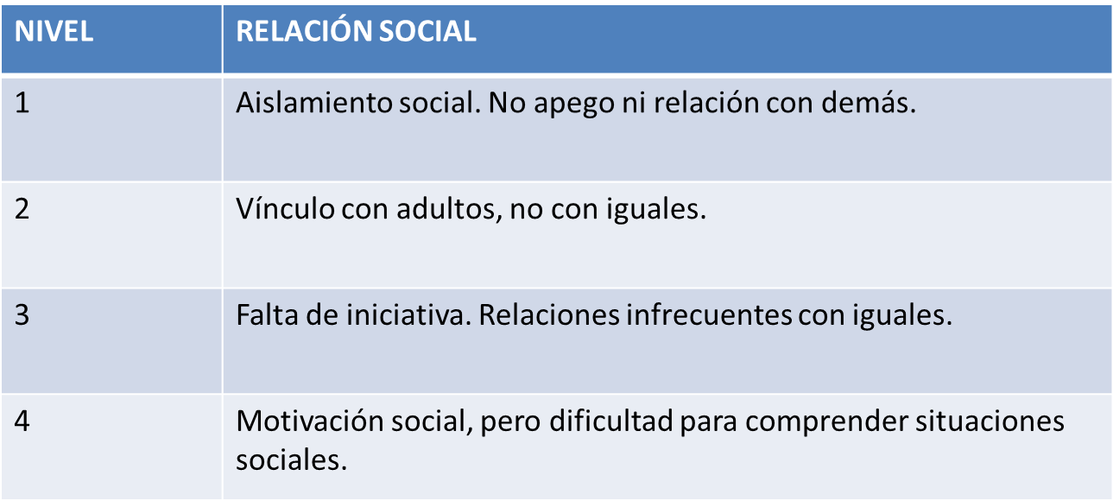
CÓMO INTERVIR
NIVELES DE DESENVOLVEMENTO SOCIAL EN TEA
(RIVIÈRE, 2001)

Slide 36
CÓMO INTERVIR
NIVELES 3 E 4
Valorar as dificultades e fortalezas de cada neno no ámbito social.
OBXECTIVOS:
Incremento da iniciativa na interacción.
Inicio e mantenimiento da relación.
Habilidades conversacionais.
Comprensión e manexo emocional.
Habilidades de resolución de conflictos.

Slide 37
CÓMO INTERVIR
NORMAS A VISTA – elaboración en común
ACTIVIDADES GRUPAIS ESTRUCTURADAS – con reparto de papeles e incrementando en complexidade
SISTEMA DO AMIGO
DAR UNHA RESPONSABILIDADE DENTRO DO GRUPO
APORTAR OPCIÓNS – compartir eleccións de xogo antes do recreo e mediar para formar grupos
RESPETAR ELECCIÓNS – Diferencia entre actividades para rebaixar ansiedade e illamento

Slide 38
CÓMO INTERVIR
IMPORTANCIA DOS MOMENTOS NON ESTRUCTURADOS
Aportar opcións de ocio, creación de grupos de xogo coordinados.
Prevención do acoso mediante monitores de patio voluntarios doutros cursos maiores.
Favorecer a solución de conflitos axeitada.
Posibilidad de lugar lonxe do bullicio.
Vixilar hipersensibilidade
Normas á vista
Lugar dentro do comedor
RECREO
COMEDOR

Slide 39
CÓMO INTERVIR
PREVENIR O ACOSO
Alta vulnerabilidade a sufrir acoso escolar
Máis común: agresión verbal. A física disminúe coa idade, e se da en menos ocasións.
En nenas a detección é más difícil, acoso en forma de exclusión e humillación.
Máis frecuente entre os 11 e 14 anos.
Importante a abordaxe de atención á diversidade dentro da aula e a solución axeitada de conflictos.
Incomprensión social
Intereses obsesivos
Costumbres ou rituais

Slide 40
CÓMO INTERVIR
OUTROS RECURSOS
Guións sociais
Historias sociais/ Historias sociais activas
Conversacións en forma de cómic

Slide 41
CÓMO INTERVIR
HISTORIAS SOCIAIS (Carol Gray)
EXPLICACIÓNS ORALES
APOIO VISUAL
Debuxos sinxelos
Informar
Inmediatez
Conduta alternativa
Comprensión sit. sociales
Consecuencias

Slide 42
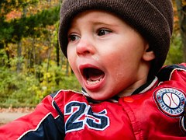
CÓMO INTERVIR
IMPORTANTE PARA PREVENIR PROBLEMAS DE CONDUCTA:
Traballar ámbito comunicativo e social
Traballar a regulación emocional
Estructuración do ambiente
Anticipación e secuenciación
Coñecer a orixe das rabietas

Slide 43
CÓMO INTERVIR
RABIETAS
Causadas por:
FRUSTRACIÓN
CAMBIOS
DIF COMPRENSIÓN
SOBREESTIMU-LACIÓN
DIF. EXPRESIÓN
PROBL. FÍSICOS
COÑECER A CAUSA E ACTUAR SEGUNDO RAZÓN E INTENSIDADE

Slide 44
CÓMO INTERVIR
ANTE CAMBIO IMPORTANTE DE CONDUCTA:
Descartar orixe física (molestia por hipersensibilidade, dor, etc.)
Realizar unha análise funcional
As CONDUCTAS DISRUPTIVAS (que pola súa intensidade ou frecuencia perxudican o deenvolvemento persoal e as oportunidades de participar na comunidade) teñen unha FUNCIÓN para a persoa

Slide 45
Antecedentes |  |  | Conducta |  |  | Consecuencias
¿Dónde está? | ¿Con quien? | ¿Qué ocurre antes? | ¿Qué hace? | Duración | Intensidad | ¿Qué hace el profesor? | ¿Qué hacen los compañ.? | ¿Qué hace el niño?

Slide 46
CÓMO INTERVIR
APOIO CONDUCTUAL POSITIVO
Conxunto de estratexias que, a través da adaptación do entorno e a ensinanza de habilidades, busca minimizar os problemas de conducta, pero sobre todo, mellorar a calidade de vida das persoas. (Carr y cols.)
Segundo a funcionalidade da conducta, valorar a estratexia axeitada para que se reduza e propoñer unha conducta alternativa positiva.

Slide 47
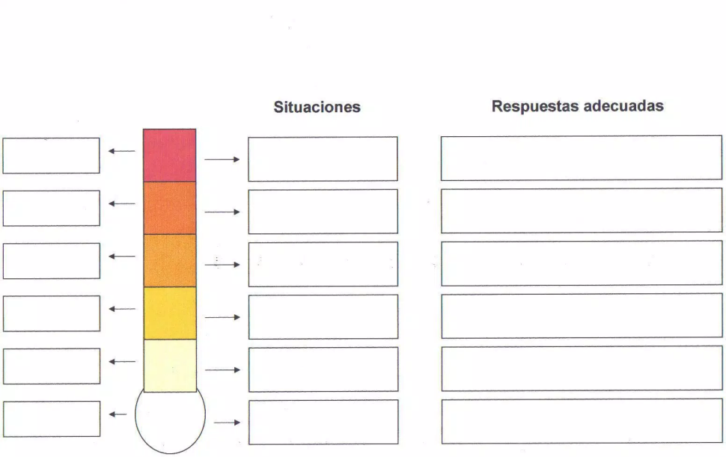
TERMÓMETRO EMOCIONAL
IDENTIFICAR SOLUCIÓNS

Slide 48
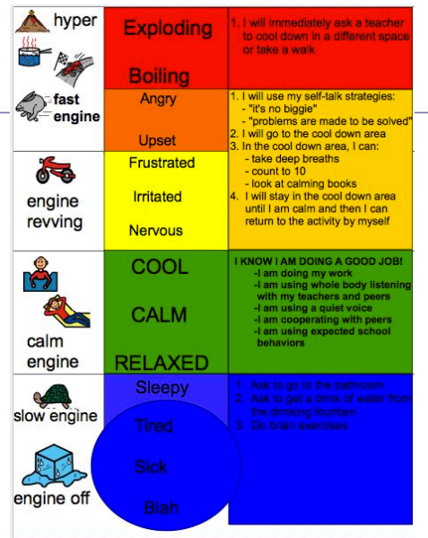

Slide 49
CÓMO INTERVIR
COMPORTAMIENTOS ESTEREOTIPADOS
Non eliminalos, pois adoitan sustituirse por outros.
Teñen a súa funcionalidadeen TEA e están relacionados co nivel de ansiedade e necesidad de control.
Proponer normas sobre lugares e momentos de realización.
Utilizar intereses coma reforzo.
Estimular intereses e actividades alternativas.

Slide 50
CÓMO INTERVIR
Valorar
Adaptar
Retirar
Apoios necesarios
Métodos
Axudas gradualmente

Slide 51
CÓMO INTERVIR
“Non podemos abordar a problemática de todo a alumnado”
“Non estamos formados”
“Temos outros alumnos con maiores dificultades”
“Os apoios dependen la implicación do profesor”
“Non seguen unha mesma liña”
“Non sempre nos escoitan”
INCLUSIÓN
Centro educativo
Alumn@
Profesionais
asociacións
Familia
“O profesor di que non o fago porque non quero”
“Síntome diferente”
“Adoito estar so”

Slide 52
CÓMO INTERVIR
. CHARLAS INFORMATIVAS EN CENTROS
. ORIENTACIÓN SOBRE ADAPTACIÓNS E RECURSOS
. OBRADOIROS DE SENSIBILIZACIÓN PARA ALUMNOS
. PROGRAMA DE APOIO
. ENCONTROS DE FAMILIAS
. CHARLAS DE ACOLLIDA
. ASESORAMENTO E RECURSOS
INCLUSIÓN
Centro educativo
Alumn@
Profesionais
asociacións
Familia
. COORDINACIÓN
. TRABALLO EN REDE
. INTERVENCIÓN PSICOLÓXICA, LOGOPÉDICA, PEDAGÓXICA E EN TERAPIA OCUPACIONAL
. DIAGNOSE
. PROGRAMAS GRUPAIS

Slide 53
ONDE ATOPARNOS
CENTRO ASPERGA CORUÑA
Paseo de los Puentes nº6, baixo
633 283 264 / 881 91 73 18
coruna@asperga.org
CENTRO ASPERGA VIGO
Rúa Enrique Lorenzo nº14, baixo
648 262 035 / 986 225 196
vigo@asperga.org
asperga@asperga.org
www.asperga.org

